Slide 1
Bài 13
MỘT SỐ NGUYÊN LIỆU

Slide 2
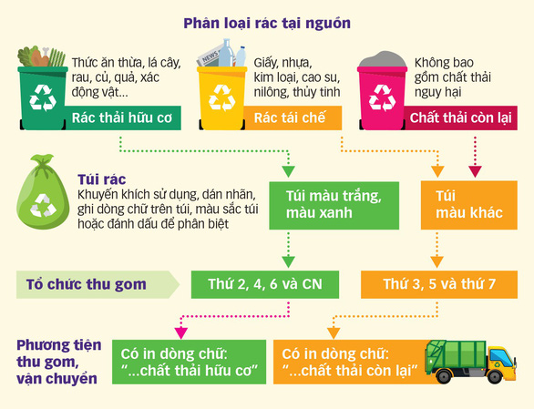

Slide 3
Hoạt động tại nhà:
Học sinh hoạt động phân loại rác tại nhà.
Mỗi em hoạt động phân loại và nhờ phụ huynh chụp hình lại gửi cho giáo viên

